Slide 1
EĞİTİM ÇALIŞANLARININ EKONOMİK DURUMUNUN TESPİTİ VE BEKLENTİLERİNE YÖNELİK ANKET ÇALIŞMASI 2024

Slide 2
Önsöz
Bu çalışmanın amacı, eğitim çalışanlarının mevcut ekonomik durumlarının tespit edilmesi, bu durumun kendilerince nasıl algılandığının ortaya konulması ve genel olarak ülke ekonomisine yönelik düşünceleri ile ekonomik yönüyle mesleki beklentilerinin neler olduğunun belirlenmesine yöneliktir.
Çalışma için hazırlanan anket formu, farklı iletişim kanalları ile hedef gruplara iletilmiştir. Son olarak ise 7.563 katılımcıdan elde edilen veriler ile çalışma yürütülmüştür.

Slide 3
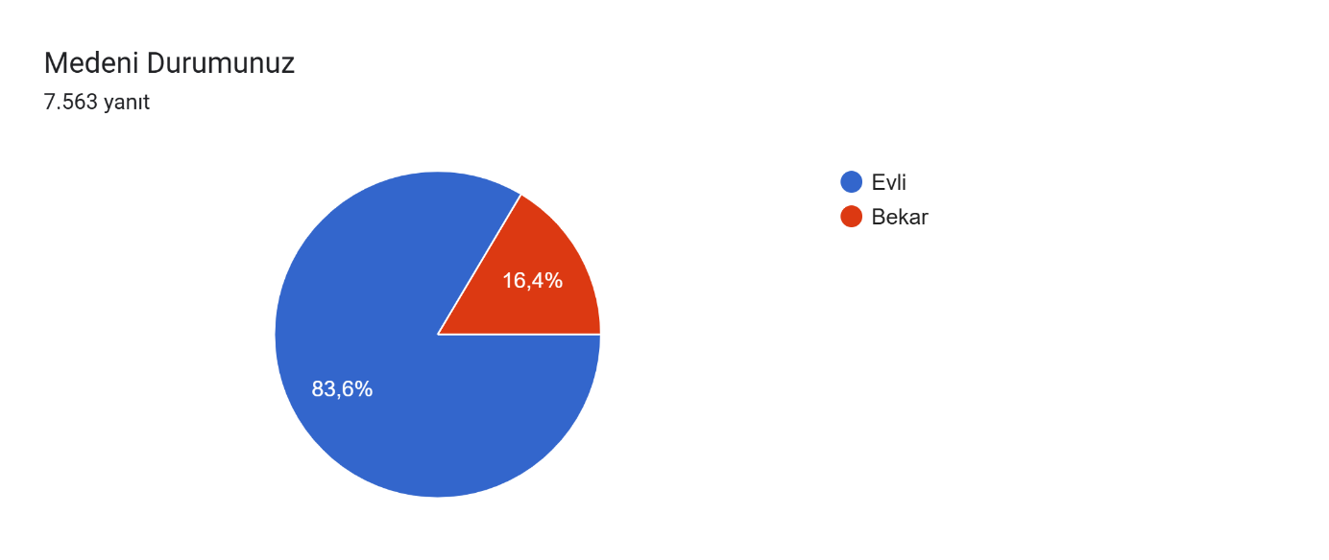
Demografik Bilgiler

Slide 4
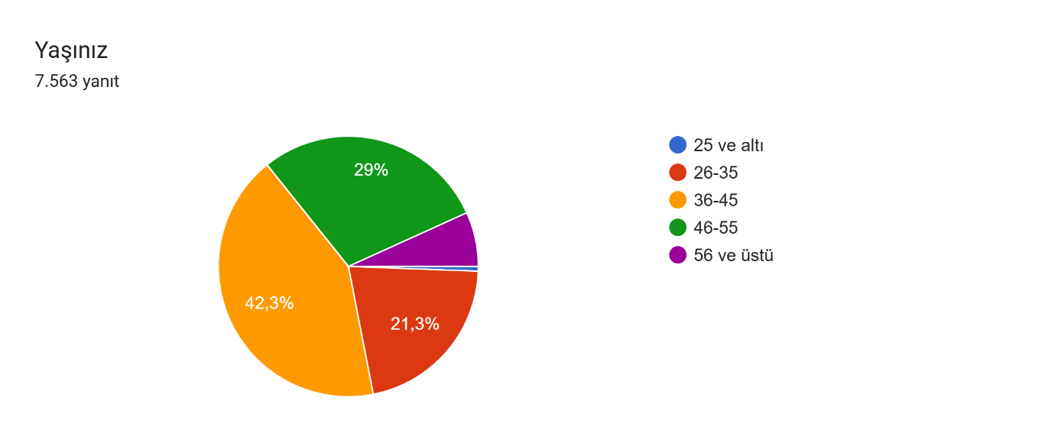
Demografik Bilgiler

Slide 5
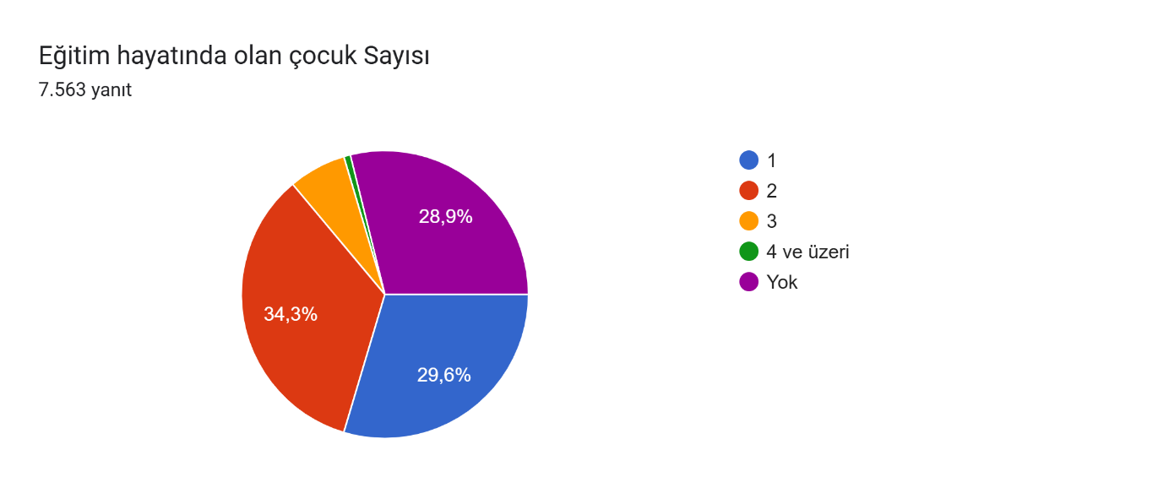
Demografik Bilgiler

Slide 6
MEVCUT EKONOMİK DURUM VE ETKİLERİ

Slide 7
Kredi Kartı Kullanımı
Eğitim çalışanları kredi kartına bağımlı hale gelmiştir. Her ne kadar kredi kartı kullanımı kolaylık olarak gözükse de neredeyse yarıya yakını kredi kartı borcunu düzenli ödeyememekte ya da asgari tutarını ödeyerek devam etmek zorunda kalmaktadır ki bu da faiz yükünü artırmakta ve çalışanları daha da kötü duruma sürüklemektedir.

Slide 8
Aylık Bütçede En Çok Yer Tutan Harcama Kalemi
Eğitim çalışanının aylık bütçesinin yarısını kredi ve borç ödemeleri oluşturmaktadır. Geriye kalan miktar da gıda ve kira harcamalarına gitmektedir.

Slide 9
Mevcut Kredi/Kredi Kartı Borç Miktarı
Eğitim çalışanlarından kredi veya kredi kartı borcu olmayanların oranı sadece 14,4’tür. Geriye kalan %85’lik kesimin kredi veya kredi kartı borcu bulunmaktadır. Ankette harici borçları sorulmamıştır. Bu da eğitim çalışanlarının borç içinde olduğunu göstermektedir.

Slide 10
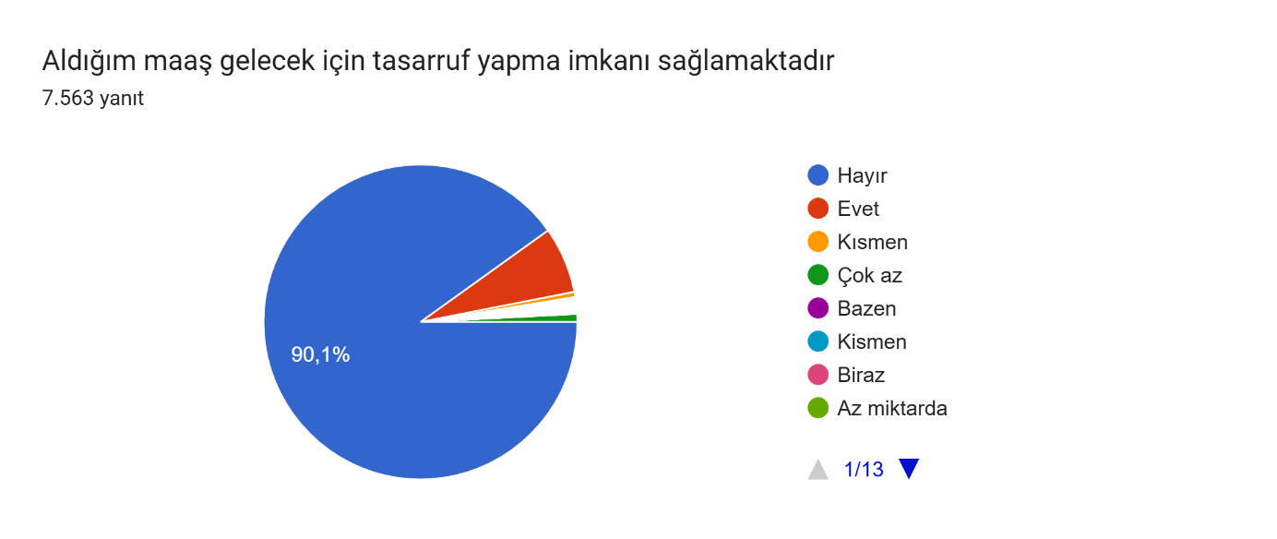
Aldığı Maaştan Ay Sonunda Para Kalıp Kalmadığı Ve Tasarruf Yapma İmkanı
Eğitim çalışanının ay sonunda aldığı maaştan cebine bir şey kalmamaktadır. Hal böyle iken geleceğe yönelik tasarruf da yapamamaktadır.

Slide 11
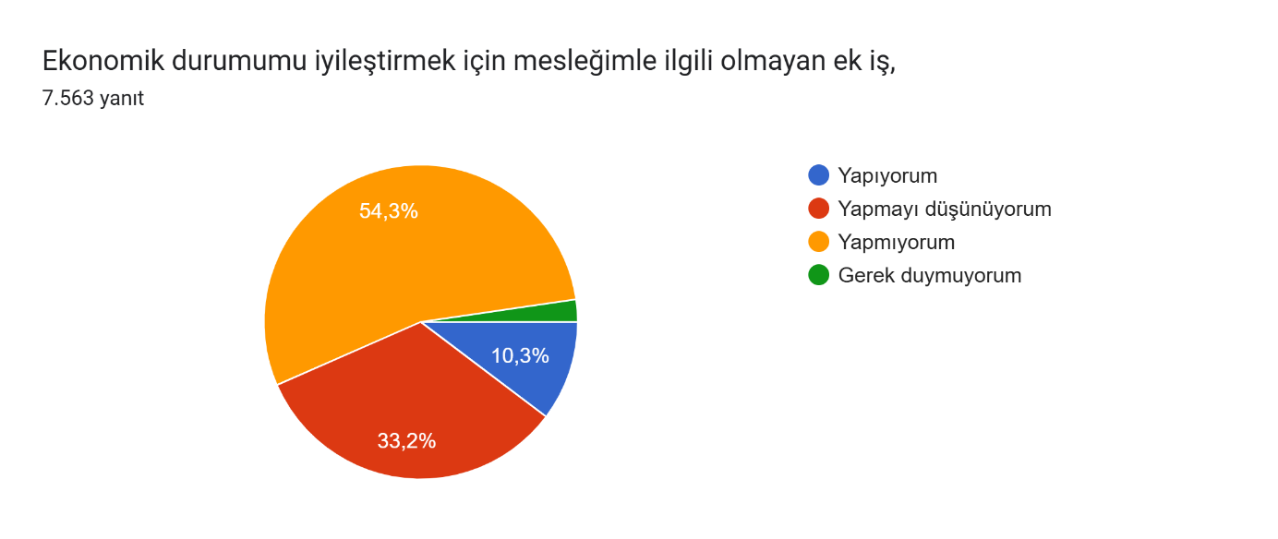
Ek İş Yapma Durumu
Bu durum eğitim çalışanlarını ekonomik durumlarını iyileştirmek için ek iş yapmaya itmektedir. Eğitim çalışanlarımızın yarıdan fazlası mesleği ile ilgili veya meslekleri ile ilgili olmayan ek iş yapmakta veya yapmayı düşünmektedir. Bu da eğitim çalışanlarının iş yaşam dengesini yaşam aleyhine olumsuz etkilemektedir. Aileye ayrılan süre giderek azalmaktadır.

Slide 12
Aldığı Maaşın Tatil Yapma Kararına Etkisi
Eğitim çalışanlarının aldığı maaş tatil yapma planını olumsuz etkilemektedir. Eğitim çalışanlarının neredeyse tamamı bu konuda olumsuz etkilendiğini ifade etmektedir.

Slide 13
Aldığı maaşın Evlilik/Çocuklarını Evlendirme Kararına Etkisi
Eğitim çalışanının aldığı maaş evlenme kararını veya çocuklarını evlendirme kararını olumsuz etkilemektedir

Slide 14
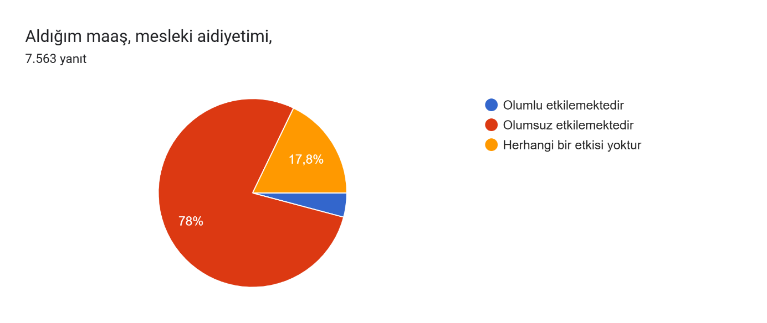
Aldığı Maaşın Mesleki Motivasyonuna ve Mesleki Aidiyetine Etkisi
Alınan maaş maalesef eğitim çalışanlarının mesleki motivasyonunu ve mesleki aidiyetini de olumsuz etkilemektedir.

Slide 15
Ekonomik Kaygıların Aile İçi İlişkilere Etkisi
Eğitim çalışanlarının ekonomik kaygıları aile içi ilişkilerini de olumsuz etkilemektedir.

Slide 16
ÜLKE EKONOMİSENE YÖNELİK ALGI VE BEKLENTİLER

Slide 17
Mevcut Enflasyon Rakamlarına Olan Güven
TÜİK’in açıkladığı enflasyon rakamlarına neredeyse tüm eğitim çalışanları inanmamaktadır. Mevcut enflasyonun çok daha yüksek olduğunu düşünmektedirler.

Slide 18
Fiyat Artışlarının Nedeni
Eğitim çalışanları fiyatlardaki yükselişin nedeni olarak ekonominin kötü yönetilmesini görmektedirler.
Bunun yanında yerli üretimin az olduğunun, dövizdeki artışların fazla olmasının ve fırsatçıların da fiyat artışlarında etkili olduğunu ifade eden eğitim çalışanları da olmuştur ki bu sebepler de kötü ekonomi yönetiminin parçasıdır.

Slide 19
Ekonominin Gelecekteki Durumuna Yönelik Beklenti
Eğitim çalışanlarının sadece %4,5’i ülke ekonomisinin gelecekte daha iyi olacağına inanmaktadır.
Yarıdan fazlası inanmamaktadır. Geriye kalan ise inanmak istediğini ifade ederken aynı zamanda umutsuzluğunu da perdelemeye çalışmıştır.

Slide 20
Eğitim Çalışanlarının Ekonomik Durumlarının İyileştirileceğine Yönelik İktidara Olan Güven
Mevcut iktidarın eğitim çalışanlarının ekonomik durumunu iyileştireceğine inananların oranı ise sadece %1,8’dir. Eğitim çalışanlarının iktidara bu konuda maalesef inancı kalmamıştır.

Slide 21
MEB, Açık öğretim, ÖSYM, vb. Sınav Ücretlerine Yönelik Beklenti
Eğitim çalışanlarının neredeyse tamamı sınav görev ücretlerinin yükseltilmesini talep etmektedir.
Ekonomik olarak zaten güç durumda olan eğitim çalışanları, ekstra görevlerle bu durumu biraz olsun iyileştirme umudu taşımaktadırlar.

Slide 22
24 Kasım’da Eğitim Çalışanlarının İktidardan Talepleri
Eğitim çalışanları, 24 Kasım Öğretmenler Günü’nde iktidarın ekonomik durumlarını iyileştirmeye yönelik bir çok beklentileri bulunmaktadır. Bunların başında sırasıyla,
24 Kasımda bir maaş ikramiye,
maaş zam oranının artırılması,
eğitim öğretim ödeneğinin bir maaş tutarına eşitlenmesi,
ek ders ücretlerinin arttırılması,
seyyanen zam beklentisi gelmektedir.

Slide 23
SONUÇ OLARAK
Eğitim çalışanlarının ekonomik durumu ile ilgili tablo iç açıcı değildir. Bir yandan ülke çocuklarını eğitmek ve geleceğimizi inşa etmek için varını yoğunu ortaya koyarlarken diğer yandan kendisi de var olma mücadelesi içindedirler.
Eğitim çalışanlarının mevcut ekonomi yönetimine inancı ve güveni kalmamıştır. Daha da kötüsü geleceğe yönelik ekonominin de kendi mevcut durumlarının da düzeleceğine yönelik inançları da kalmamıştır.
Bunun yanında ekonomik ve özlük haklarının iyileştirilmesine yönelik taleplerini de büyük bir kararlılık ve çoğunluk sesiyle dile getirmektedirler.

